Slide 1
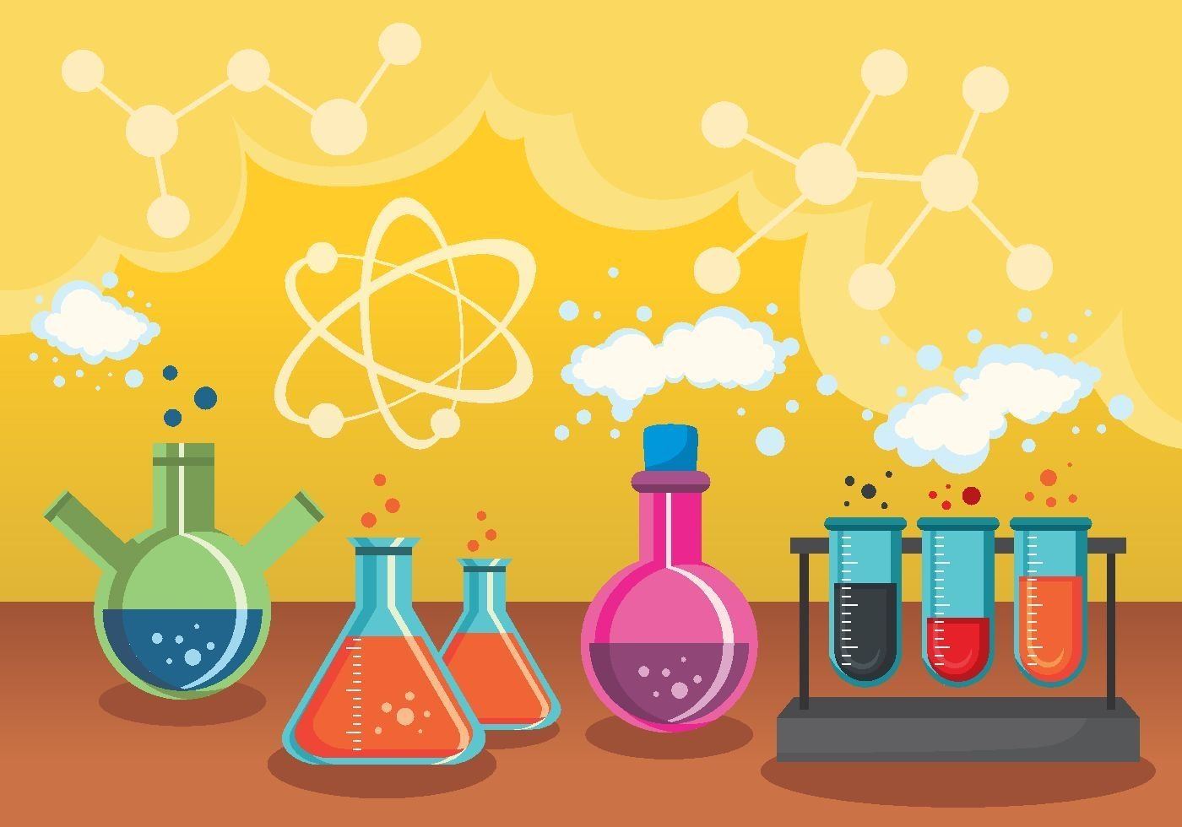
2021 год в России – это Год науки
Наука - это познание.
Это изучение различных предметов, явлений.

Slide 2
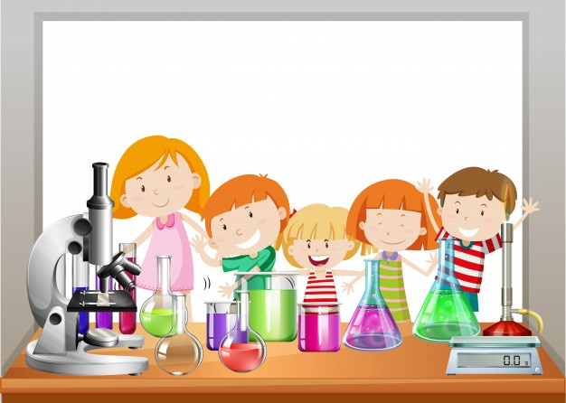
Отгадайте загадки и узнайте, для создания каких предметов используются научные открытия.
https://learningapps.org/watch?v=py1iwy1ha21

Slide 4
Всё, что нас окружает, создано трудом учёных!
Учёные - это люди, изучающие наш мир и его устройство. Они задают себе вопросы, а затем пытаются ответить на них.
Учёные исследуют явления, проводят различные опыты и эксперименты, одним словом занимаются наукой.
https://www.youtube.com/watch?v=sU057pf7TmQ

Slide 5
Знакомство с науками происходит как раз в школе, поэтому можно смело сказать, что год науки – это год и праздник всех школьников, а значит и вас!

